Slide 1
SpringMVC概述
教师：谭立伟

Slide 2
主要内容
spring集成web环境
springMVC执行流程
SpringMVC组件

Slide 3
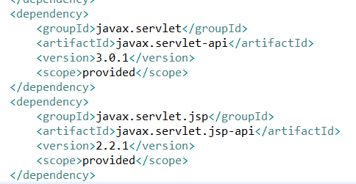
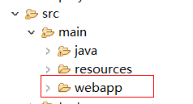
给项目添加web支持
导包
建立存放web页面的文件夹

Slide 4
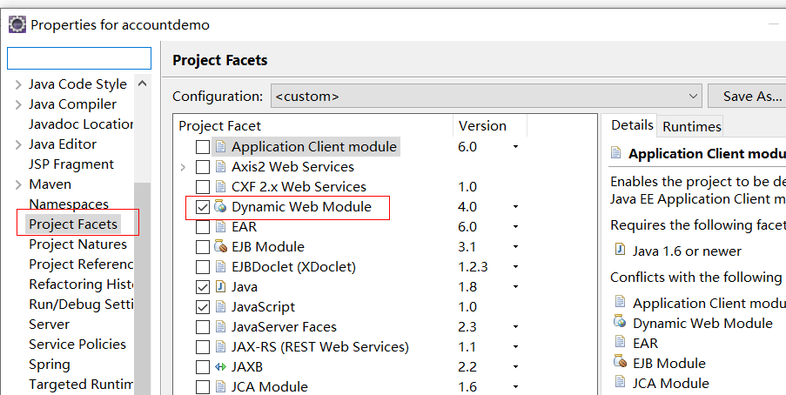
给项目添加web支持 cont.
修改项目属性

Slide 5
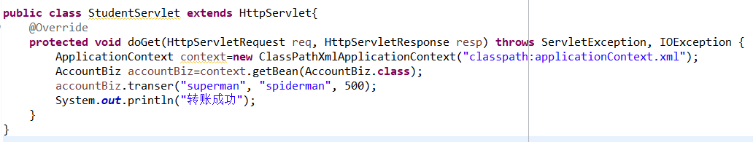
建立一个servlet类
在上一章转账案例的基础上做的

Slide 6
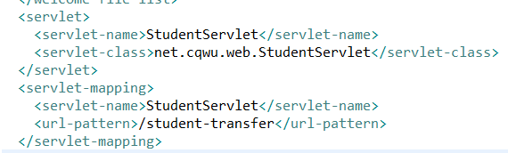
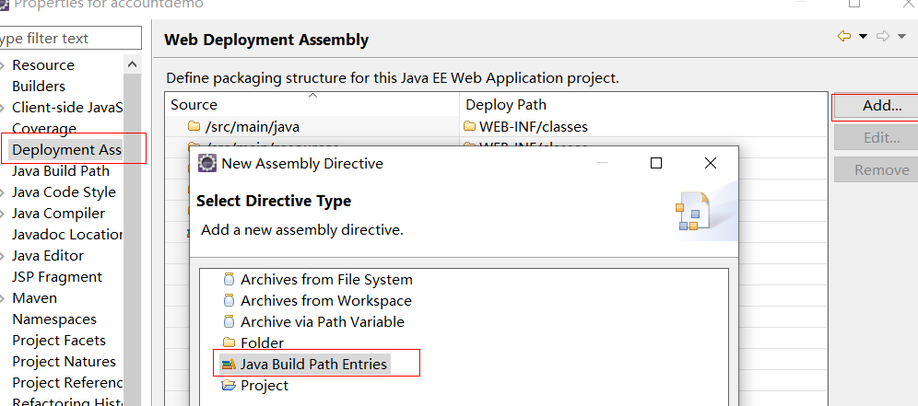
配置web.xml
部署到tomcat服务器，就可以访问了
tomcat9可能不能自动把库拷到web项目lib目录，需要设置一下

Slide 7
改进
上述方案的缺点很明显：每个servlet都需要新建ApplicationContext，如果能在web启动时把该对象放入servletContext中，就可以解决这个问题，而监听器ServletContextListener可以实现这一点。

Slide 8
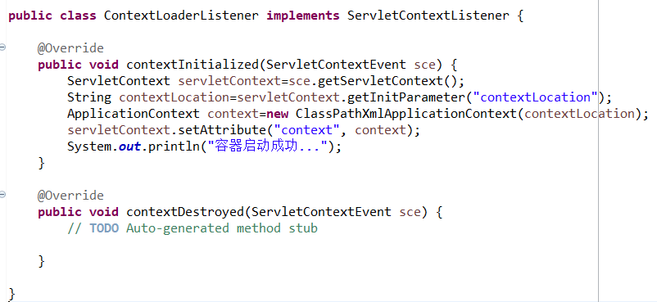
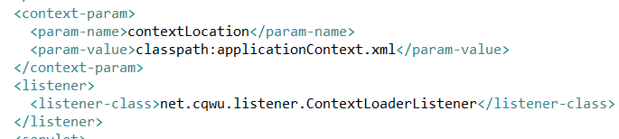
监听器
这里使用context参数去掉了代码对文件名的耦合。

Slide 9
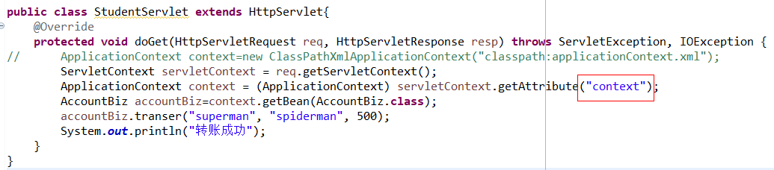
改进后的servlet
这里还存在一个对servletContext中的名称”context”的耦合，可以单独写一个工具类来去掉耦合。

Slide 10
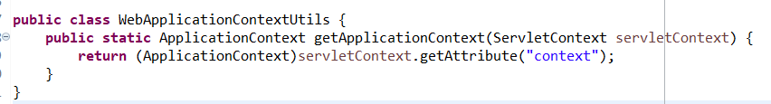
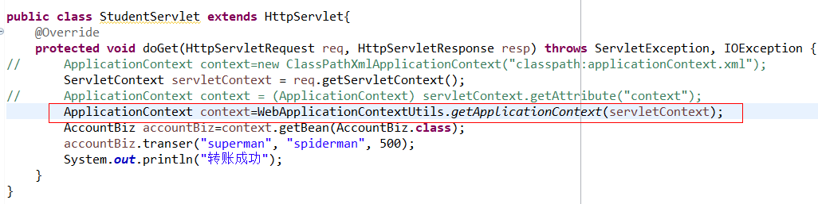
改进后的servlet（cont.)

Slide 11
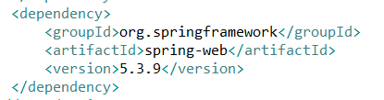
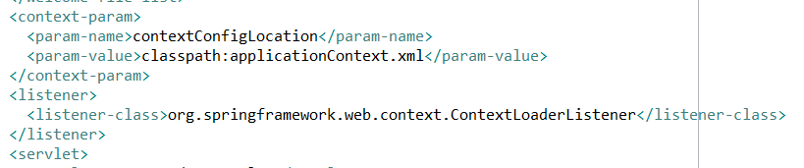
Spring与web的集成
事实上，上述的ContextLoaderListener和WebApplicationContextUtils类，spring框架已经为我们写好了，直接配置就可以集成。
导包
applicationContext的默认的路径是”/WEB-INF/applicationContext.xml”，也可自配，注意参数名与前边写的有区别

Slide 12
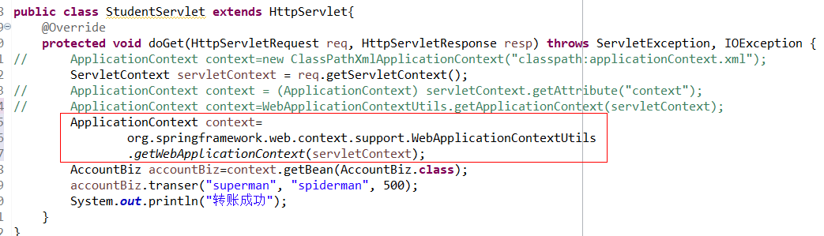
修改后的servlet

Slide 13
小结
spring与web的集成涉及到两个类：
org.springframework.web.context.support.WebApplicationContextUtils
org.springframework.web.context.ContextLoaderListener
监听器的配置，注意初始化参数的名字：
contextConfigLocation

Slide 14
什么是springMVC
参考：http://c.biancheng.net/spring_mvc/
Spring MVC 是 Spring 提供的一个基于 MVC 设计模式的轻量级 Web 开发框架，本质上相当于 Servlet。
MVC 设计模式一般指 MVC 框架，M（Model）指数据模型层，V（View）指视图层，C（Controller）指控制层。使用 MVC 的目的是将 M 和 V 的实现代码分离，使同一个程序可以有不同的表现形式。其中，View 的定义比较清晰，就是用户界面。
通过使用注解，比struts2更简单易用

Slide 15
MVC框架要解决的问题
回顾前例，系统功能越多，会出现很多的Servlet，而这些Servlet要做一些共通的工作，例如从页面接收数据或参数等，这些共通的操作可以抽取出来由框架来完成。
SpringMVC提供了一个Servlet来做这个工作。
与struts2不同，struts2是用一个过滤器来完成。

Slide 16
springMVC项目开发步骤
创建 Web 应用并引入 JAR 包
Spring MVC 配置：在 web.xml 中配置 Servlet（DispatcherServlet），创建 Spring MVC 的配置文件
创建 Controller并配置（处理请求的控制器）
创建 View（使用 JSP 作为视图）
部署运行

Slide 17
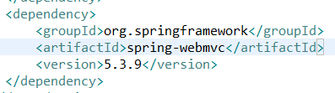
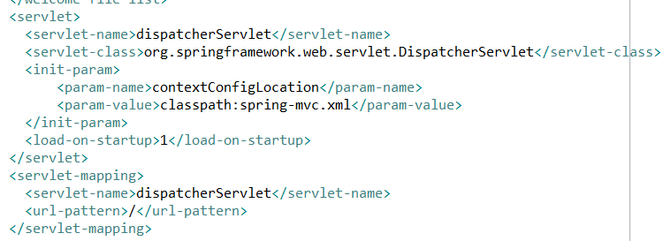
例，springmvc第一个程序
导包
配置前端控制器

Slide 18
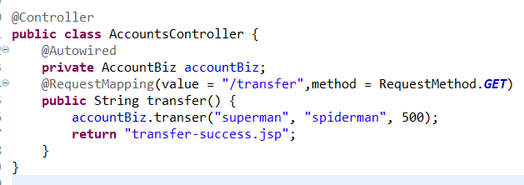
例 cont. 建立控制器

Slide 19
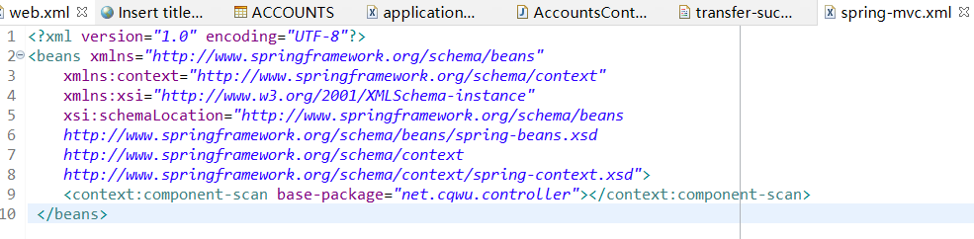
例 cont. 建立springmvc的配置文件
可以把springMVC看做spring的子容器

Slide 20
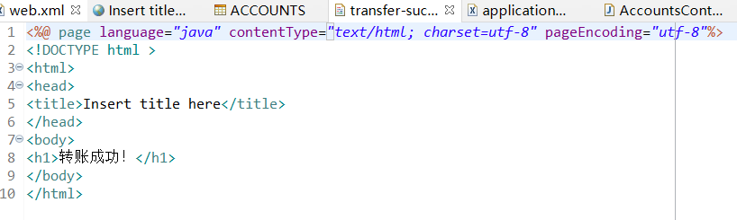
例 cont. 建立jsp页面

Slide 21
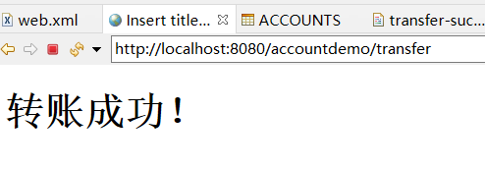
例 cont. 测试

Slide 22
练习1
搭建Spring MVC项目
测试该项目

Slide 23
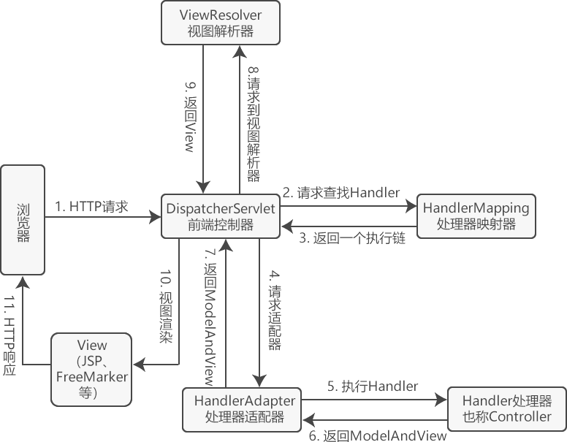
Spring MVC 执行流程

Slide 24
SpringMVC注解
@Controller
@RequestMapping
可注解到类或者方法上
属性：value 属性，method属性， params属性

Slide 25
Spring MVC视图解析器（ViewResolver）
URLBasedViewResolver
FreeMarkerViewResolver
InternalResourceViewResolver - 对jsp页面，用这一个类
suffix
prefix
返回的页面，默认是转发(forward)，如果是重定向，返回的逻辑视图前加“redirect:”

Slide 26
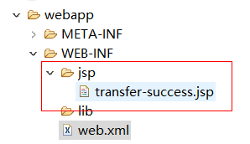
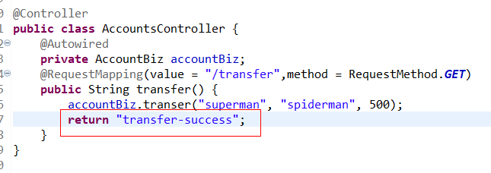
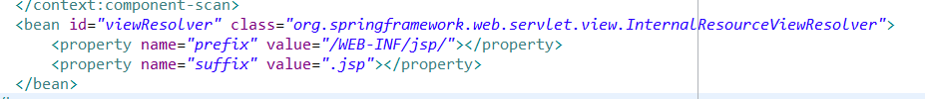
把页面隐藏到WEB-INF目录

Slide 27
练习2
用WEB-INF目录隐藏jsp页面。

Slide 28
总结
Spring MVC项目搭建
理解执行流程
记住几个关键的类：ServletDispatcher，InternalResourceViewResolver等
掌握Spring MVC配置
理解其执行流程

